Slide 1


Windows下基于Qt的云音乐播放器设计与实现
作者
高永生

Slide 2

需求分析
设计思路及过程
作品展示

Slide 3
Part 2
主要模块
系统设计
离线用户
在线用户
用户登录
数据库设计
加载用户播放历史
搜索云端数据
用户注册
数据库设计
本地音乐加载
软件基本功能实现

Slide 4


设计思路及过程
设计思路
UI设计
软件模块实现

Slide 5
Part 2
类模块的设计及关系
继承关系
QWidget
QNetworkAccessManager
QMediaPlayer
cloudmusicplayer.h
cloudjson.h
kugoujson.h
dialogsetting.h
userregister.h
loginwidget.h
QSqlDatabase
Notes:
根据以上的需求分析，设计如图所示的类结构。

Slide 6
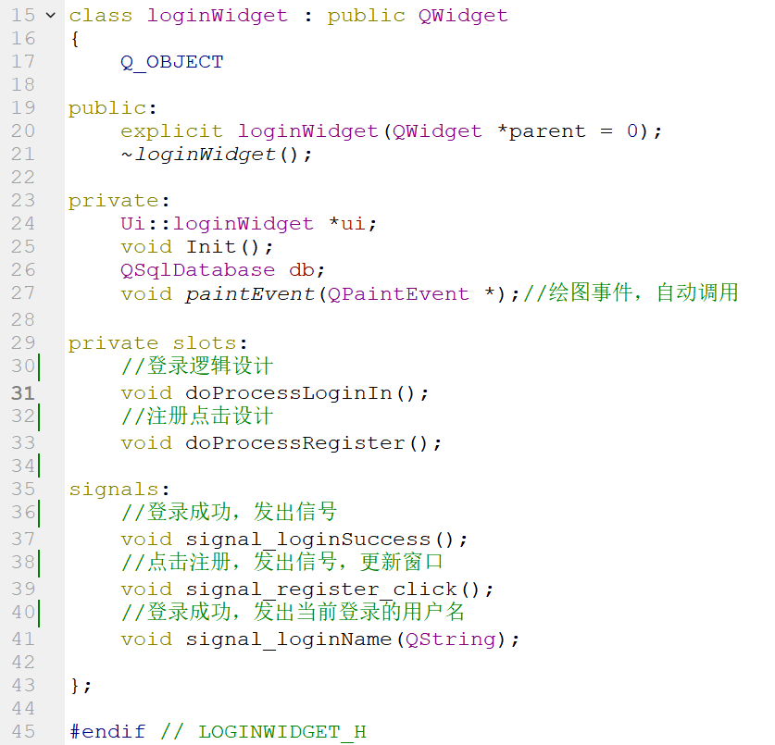
Part 2
2.1 loginwidget.h-用户登录
Loginwidget.h主要负责用户登录逻辑设计。通过调用数据库，检测用户名及密码的正确性，从而做出相应的动作。
当用户登录成功，发出登录成功的信号，在cloudmusicplayer.h类中进行处理，并做出相应的展示。
由于该界面提供了用户的注册功能，且考虑到软件的整体框架，因此，用户注册同样以信号槽的方式进行处理。

Slide 7
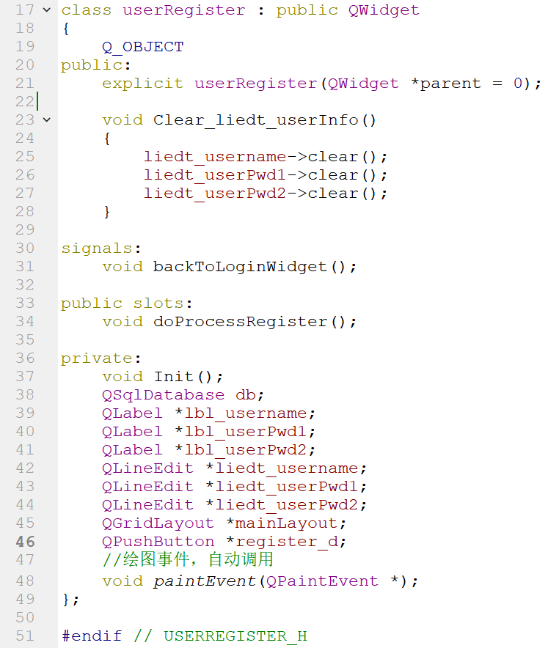
Part 2
2.2 userregister.h-用户注册
userregister.h主要负责用户注册逻辑设计。该类主要通过代码的方式对类UI进行设计。通过与数据库的交互，检测用户名的唯一性，并对用户的注册信息保存至数据库。
考虑到软件的整体框架，因此，在用户注册成功后，发出信号，退回登陆界面。

Slide 8
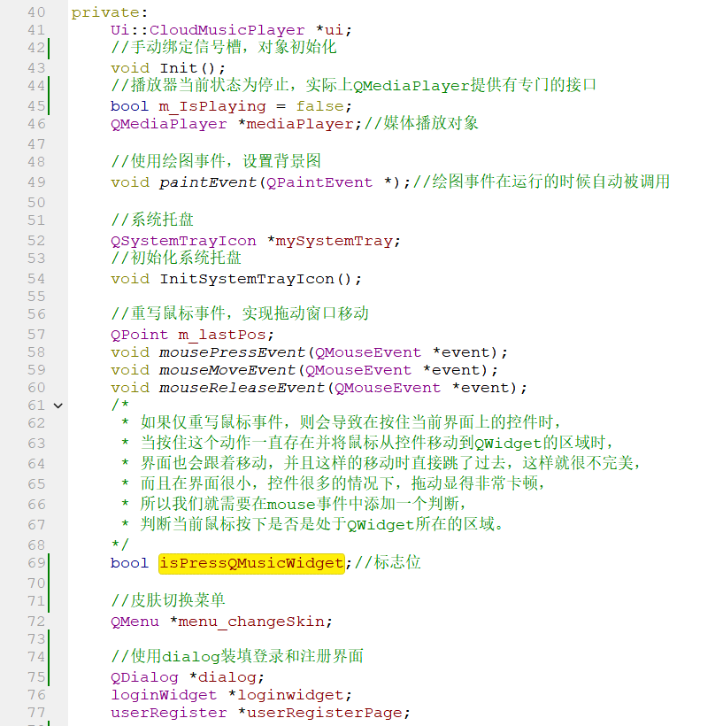
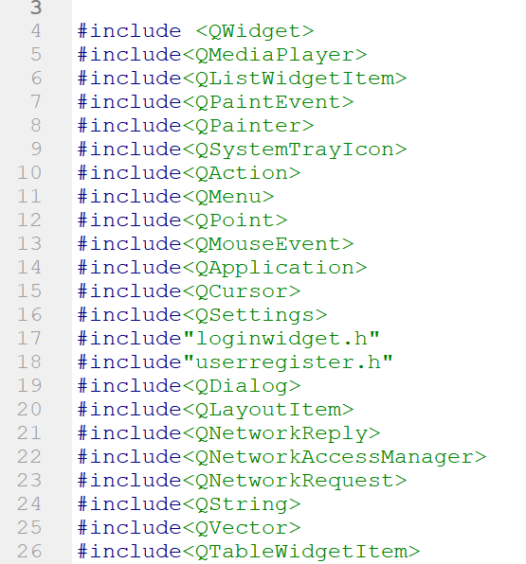
Part 2
2.3 cloudmusicplayer.h

Slide 9
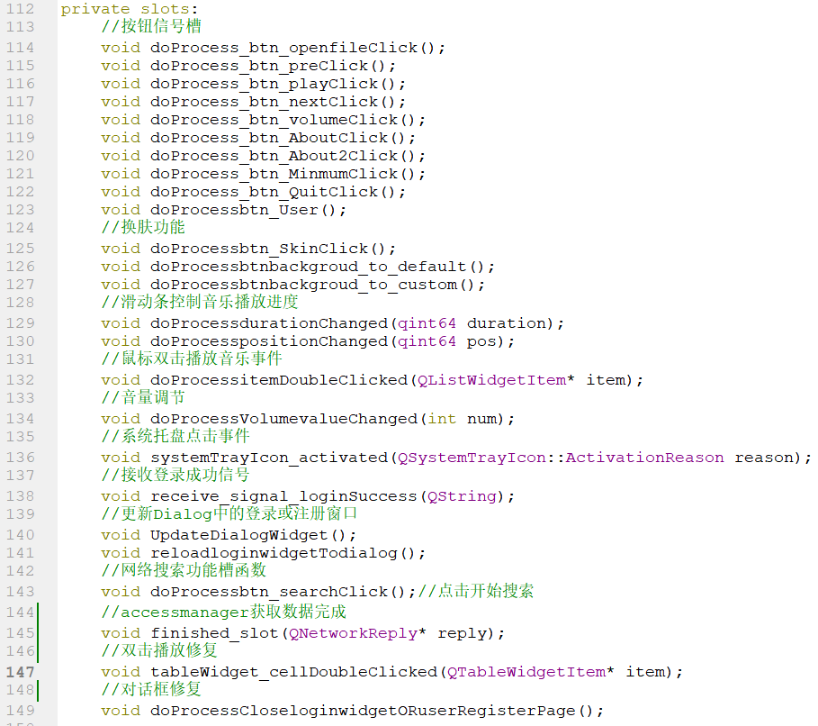
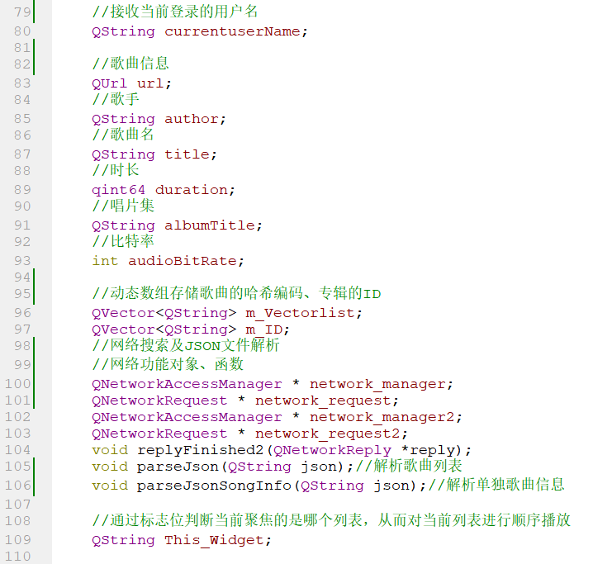
Part 2
2.3 cloudmusicplayer.h

Slide 10
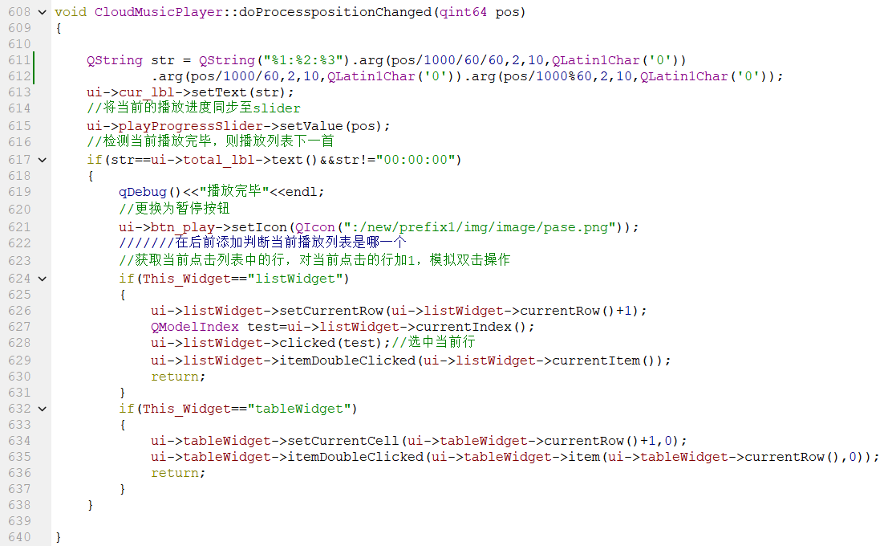
Part 2
2.4 cloudmusicplayer.h-基本功能实现
根据播放进度实时更新进度条。当前歌曲播放完毕，根据当前所在的播放列表，模拟选中下一首，即自动按列表顺序播放。

Slide 11
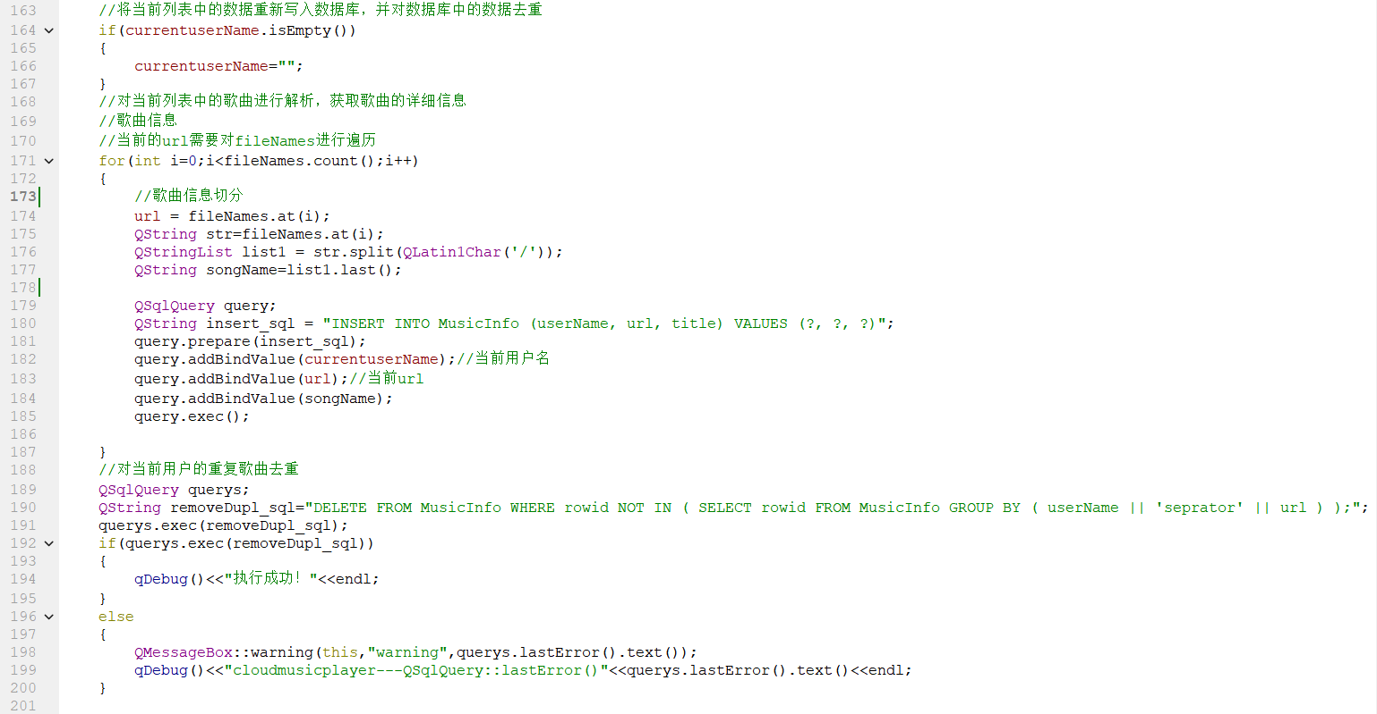
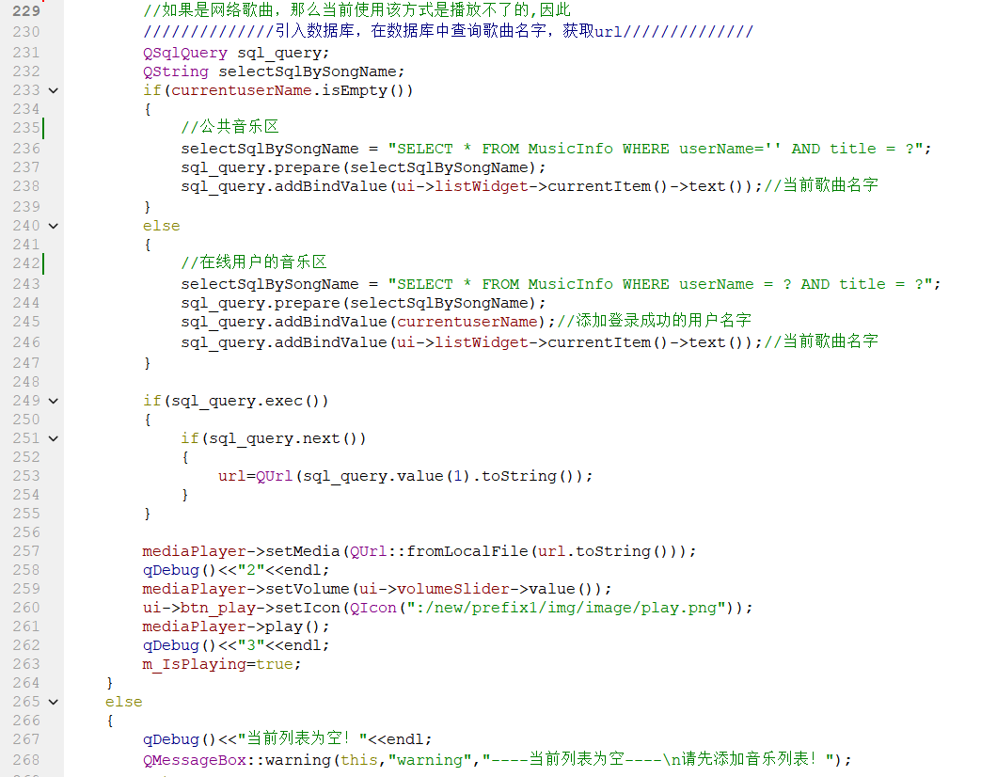
Part 2
2.5 cloudmusicplayer.h-歌曲整理及数据库去重
Notes:
注意：SQLITE的语法不同

Slide 12
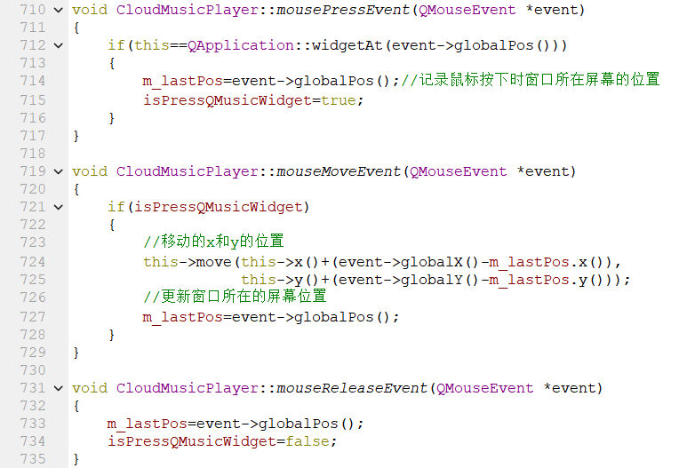
Part 2
2.6 cloudmusicplayer.h-鼠标事件重写
为使系统更加美观，去除标题栏。通过重写鼠标事件，提高用户对窗口的掌控权。
对于一些无法或在“改变样式表”中实现较为繁琐的样式，可使用CSS语法间接设置界面的样式表。

Slide 13
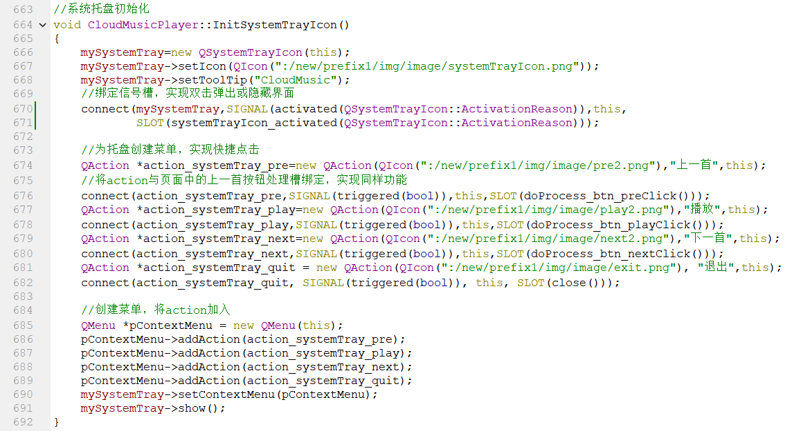
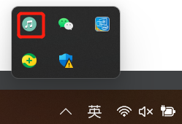
Part 2
2.7 cloudmusicplayer.h-托盘功能实现
模拟网易云音乐APP，使用后台播放的方式，方便用户在享受音乐同时不被繁杂的界面所困扰，且可以正常操作其他软件。
初始化系统托盘。通过添加行为及菜单，提高用户的交互性。

Slide 14
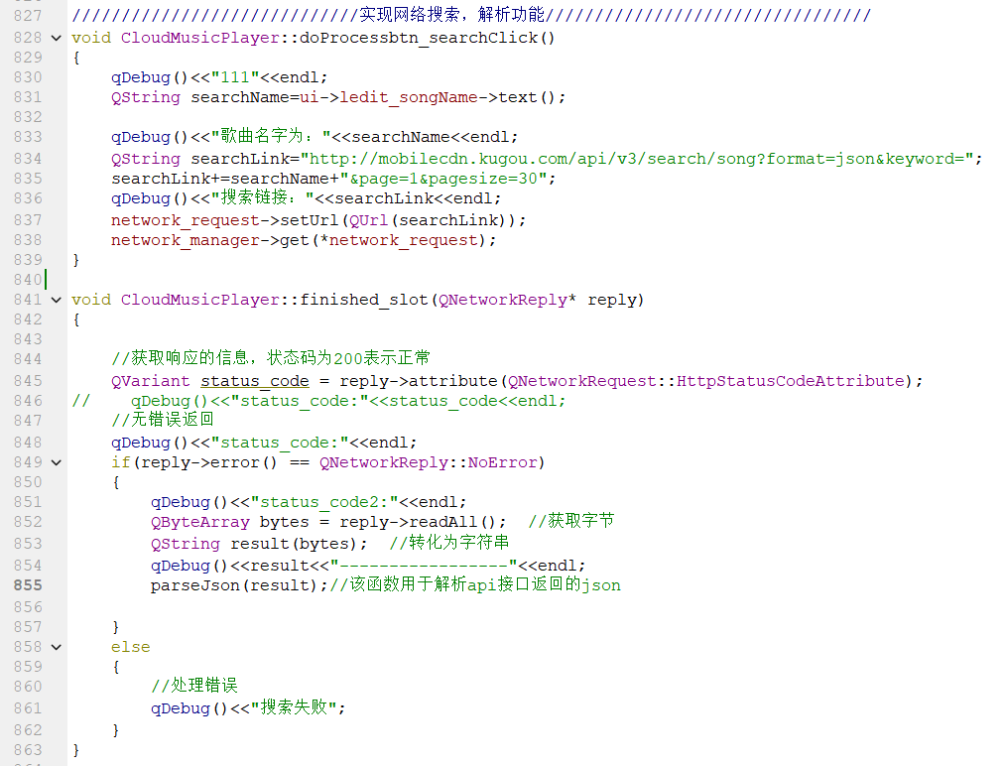
Part 2
2.8 cloudmusicplayer.h-云音乐搜索

Slide 15
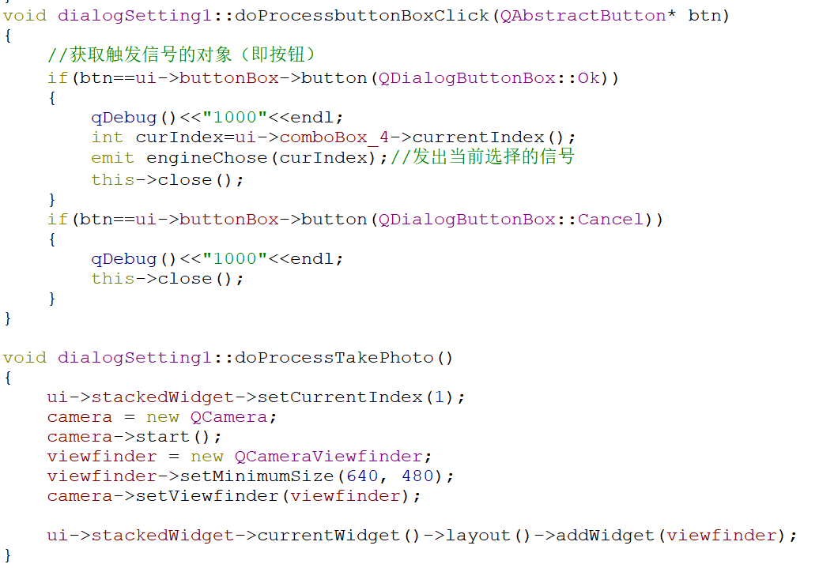
Part 2
2.9 dialogSetting.h-引擎设置
该类是播放器的迭代预留接口，通过该类可以设置不同的搜索引擎，满足用户对音乐的需求。

Slide 16
Part 2
API及其解析流程
不同API获取及解析流程
酷狗音乐
网易云
搜索歌曲列表
搜索歌曲列表
获取相关信息
保存歌曲ID
获取相关信息
保存歌曲ID及hash编码
通过ID及hash获取播放源
通过ID获取播放源

Slide 17
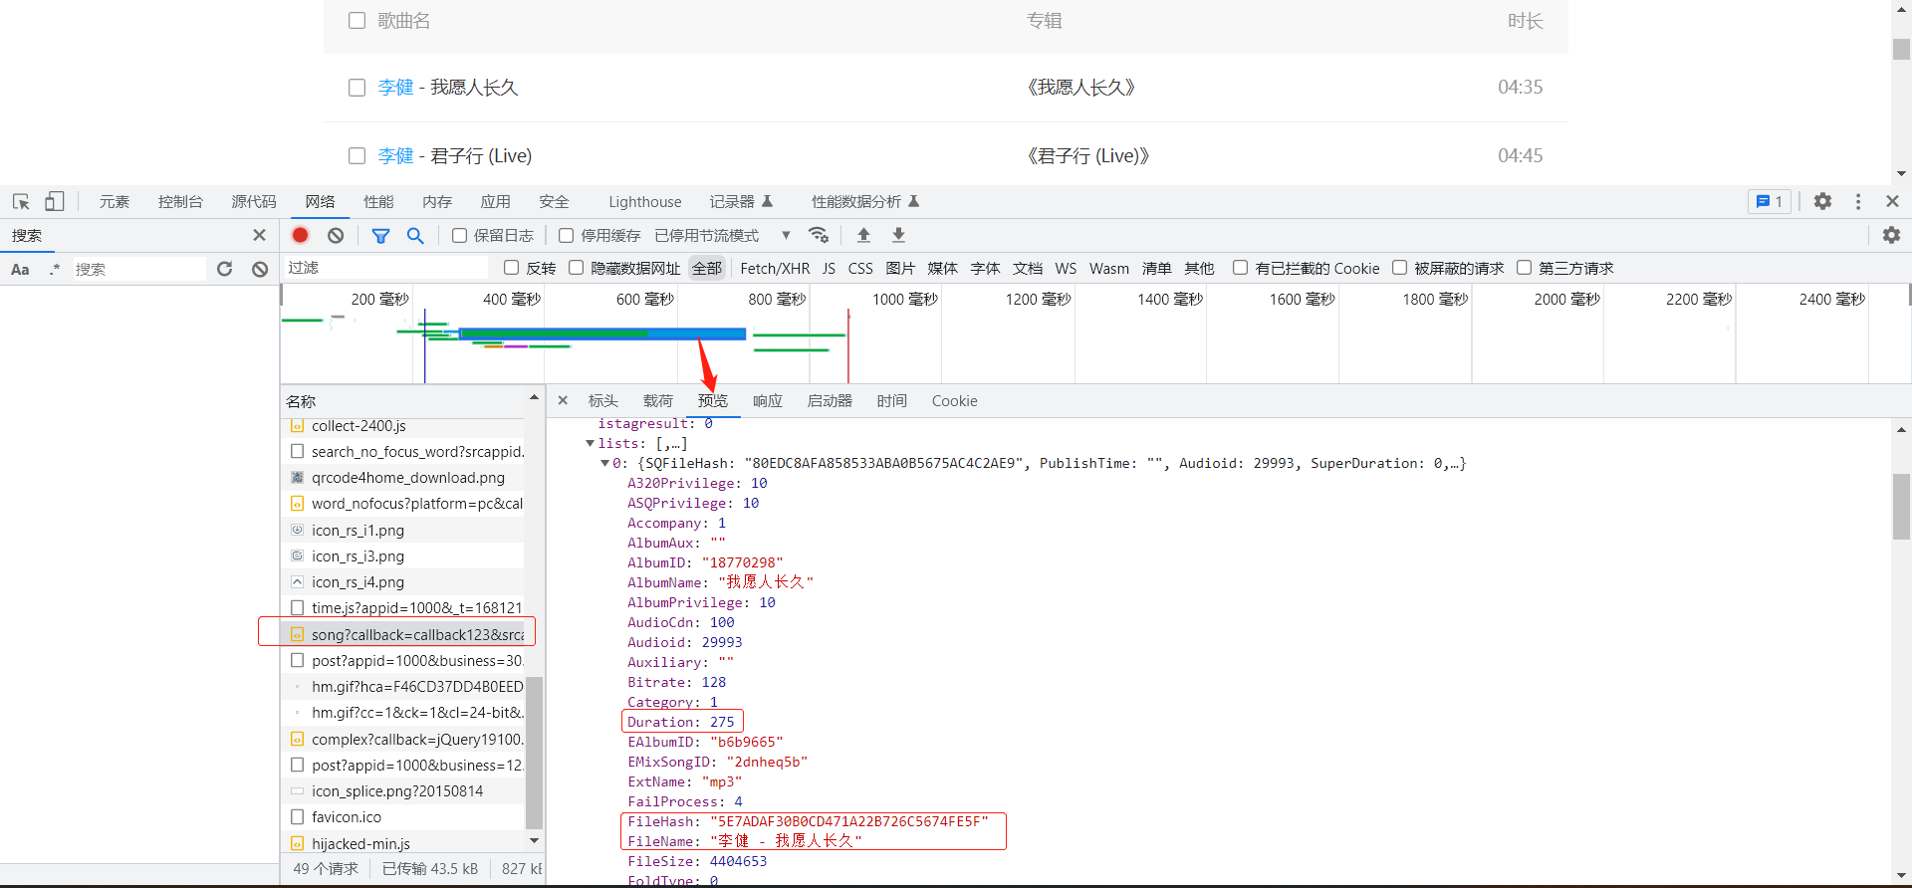
Part 2
2.10 cloudmusicplayer.h-音乐搜索

Slide 18
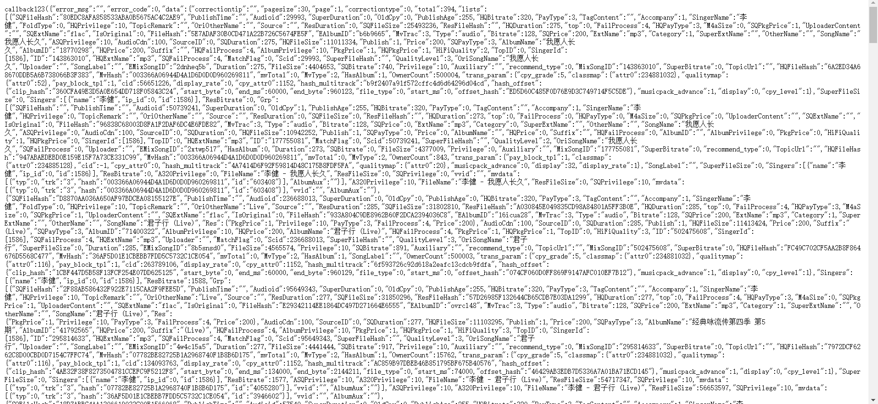
Part 2
2.11 获取酷狗音乐JSON文件
模拟网易云音乐APP，使用后台播放的方式，方便用户在享受音乐同时不被繁杂的界面所困扰，且可以正常操作其他软件。
初始化系统托盘。通过添加行为及菜单，提高用户的交互性。

Slide 19
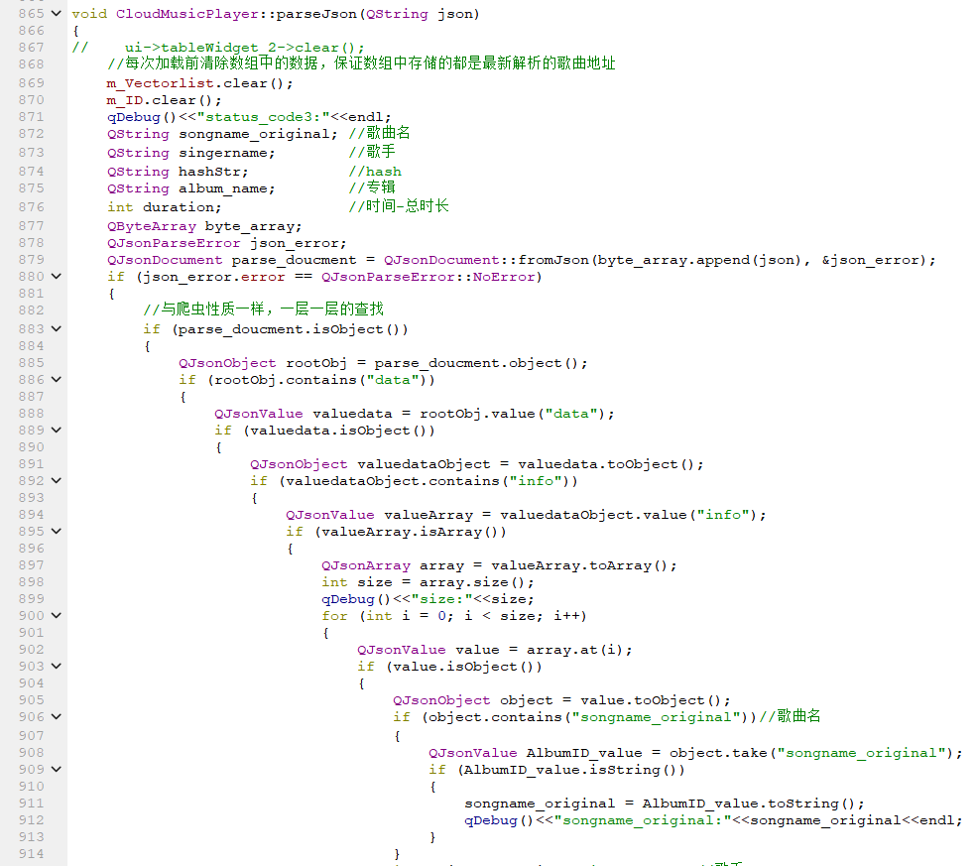
Part 2
2.12 kugoujson.h-歌曲列表解析
在使用酷狗音乐引擎进行搜索时，先对获取的内容列表进行解析，将歌曲名、歌手、专辑、播放时长等加载在QTableWidgetItem窗格中，使用容器保存每首歌曲的hash值和专辑ID，留作后续使用。由于本次请求得到的仅是歌曲列表的相关信息，并没有没有歌曲的播放源。实际上，在酷狗音乐中，为了防止歌曲被恶意爬取，将音乐源地址使用hash值结合专辑ID进行保存，因此，想要获取音乐源地址，仍需另外请求并解析。

Slide 20
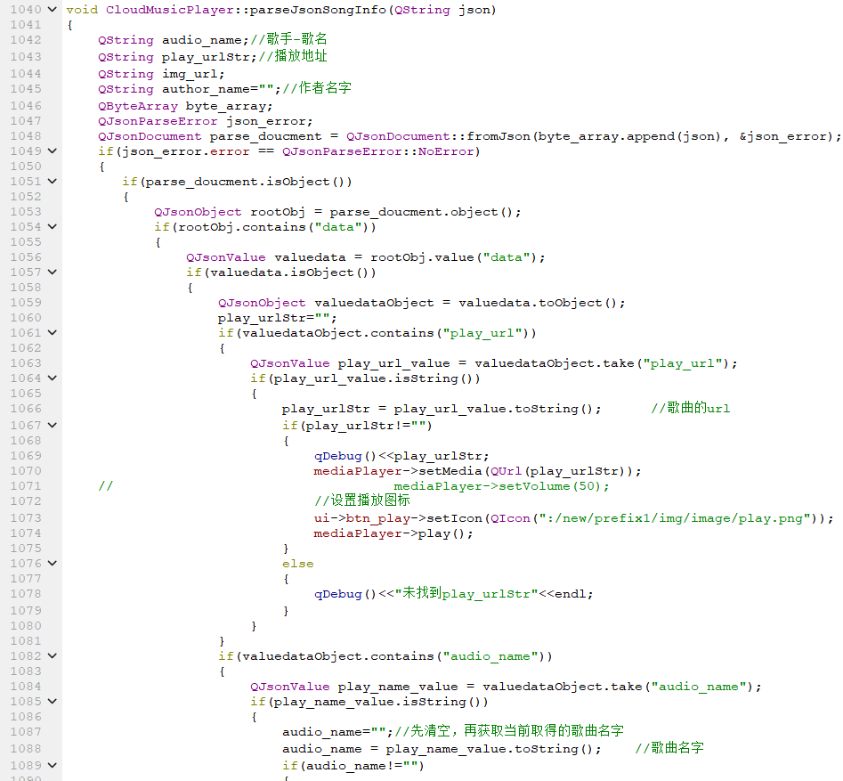
Part 2
2.13 kugoujson.h-歌曲解析

Slide 21
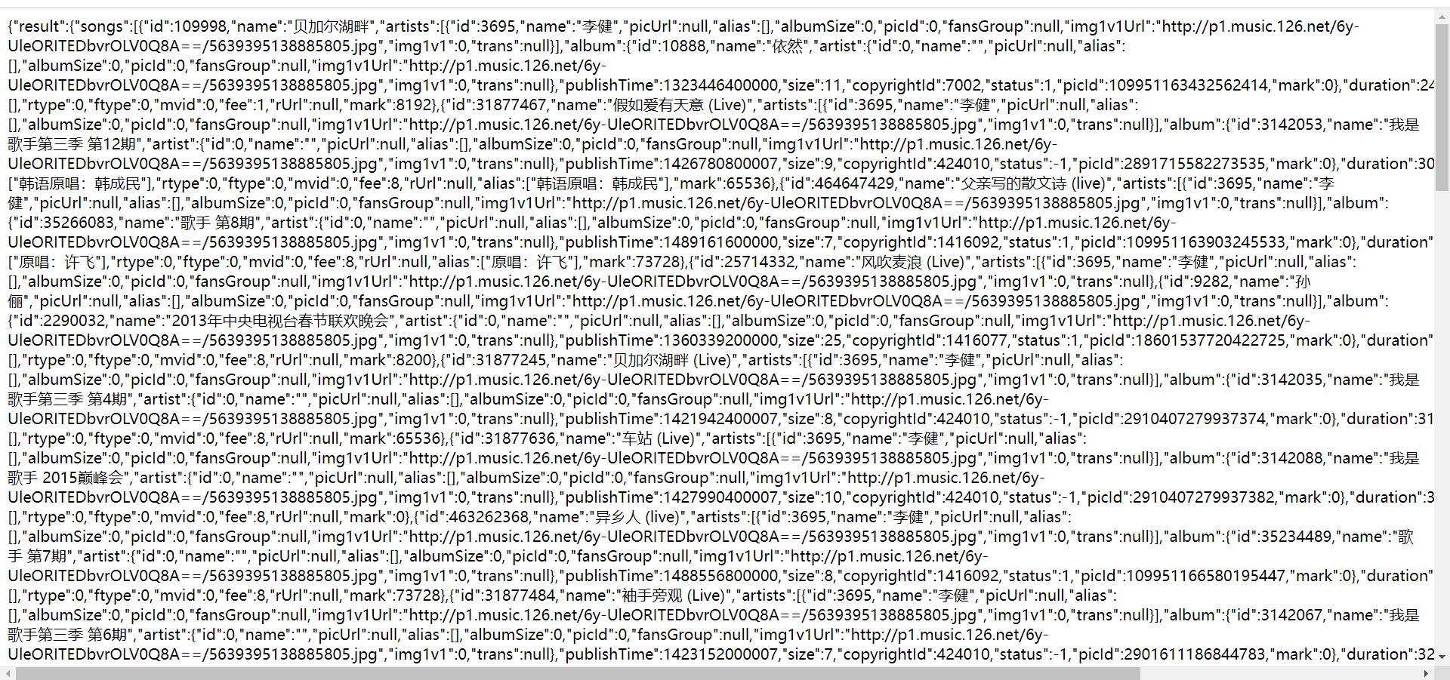
Part 2
2.14 获取云音乐JSON文件

Slide 22
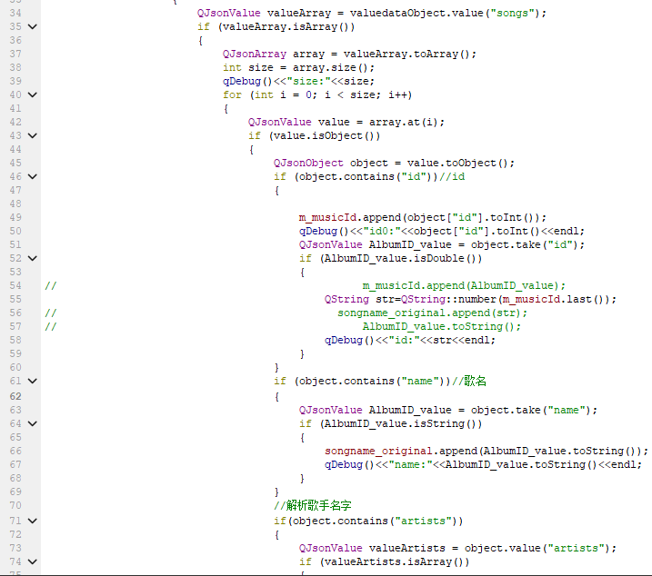
Part 2
2.15 cloudjson.h-歌曲列表解析

Slide 23
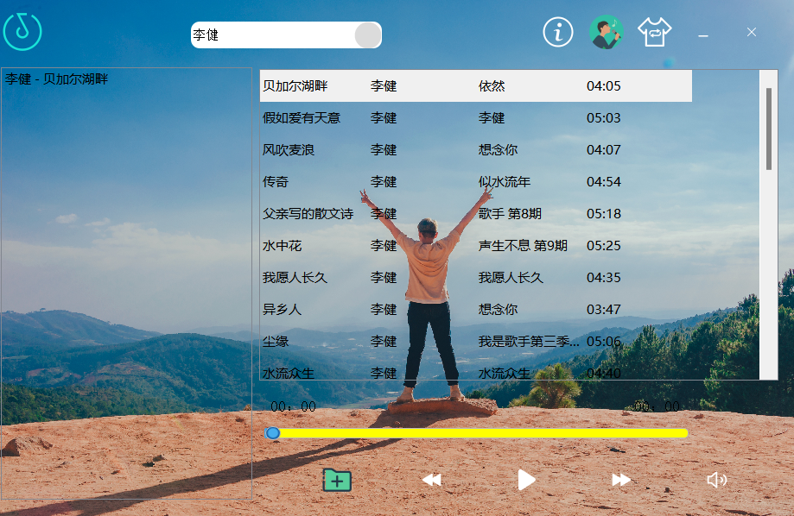
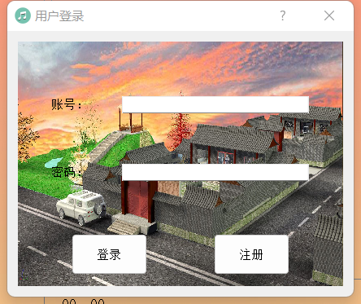
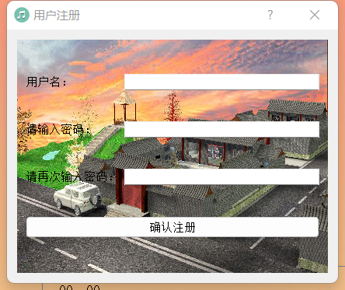
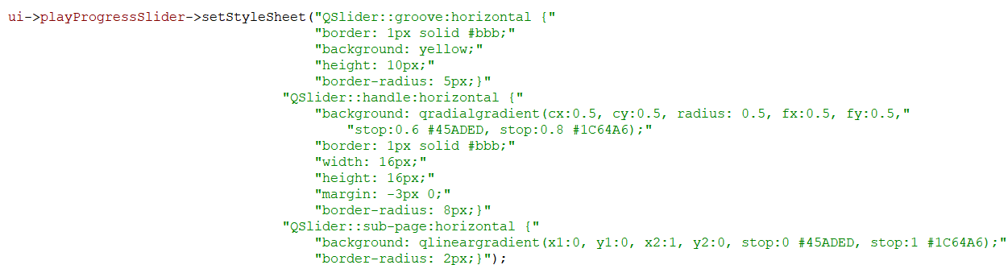
Part 2
2.16 cloudmusicplayer.h-UI设计及样式调整

Slide 24
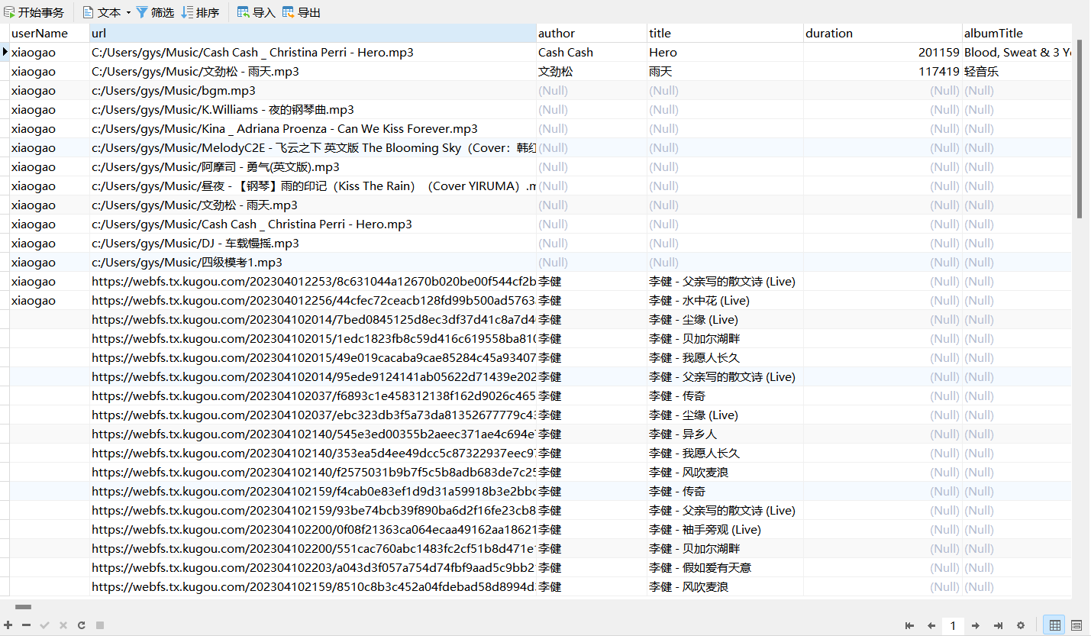
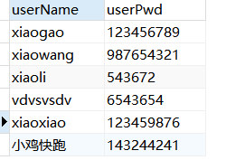
Part 2
2.17 数据库展示
Notes:
自动循环当前列表的下一首

Slide 25
作品展示

Slide 26
感谢各位专家老师批评指正
答辩人
高永生

